Slide 1
メモ
本田 隼翔

Slide 2
目次
作ろうと思った理由
アプリの概要
遷移図
AIを使用した箇所
今後搭載したい機能

Slide 3
このアプリを作ろうと思った理由
物事や大切なこと、言われたことを忘れる自分に必要なものと考えたときにメモに残せばもし忘れても見返せるからよくないか？と思い作成に至りました。

Slide 4

アプリの概要
予定や今後の行事などを
メモしておけるアプリ
メモの追加・削除・編集・保存ができる。

Slide 5
遷移図
ホーム画面
メモ画面
・メモの追加、編集、
削除などが可能
・メモ入力後保存ボタン
を押せばホーム画面に
遷移する
・保存したメモを表示する
・何も保存してない場合は
保存されているメモは
ありませんと表示される
・リロールしても保存した
メモが表示される
・右下の＋ボタンを押し
たらメモ画面に遷移する

Slide 6
実機説明

Slide 7
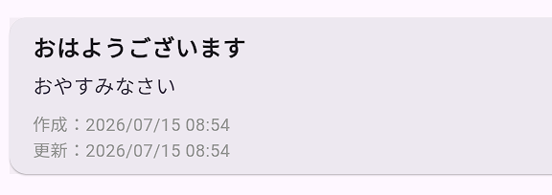
AIを使用した箇所
メモを作成した際に出る作成日、更新日を表示される所

Slide 8
今後搭載したい機能
アプリを落としてもメモが保存される機能
重要度が設定できる機能
作成日時やキーワードを検索できる機能
https://qiita.com/shake12/items/5d5e84c323b4560e8e60
Notes:
現在はアプリを落としたら保存されているメモはすべて消えてしますが、今後は再起動しても前回までに保存したメモが表示されるようにしたい
今回メモ帳を作成するにあたってはこのURLの内容を参考にしました。

Slide 9
ご清聴ありがとうございました。

